Slide 1
Скорость химических реакций и химическое равновесие (химическая кинетика)

Slide 2
1. Скорость химических реакций
Скорость – это изменение какой-либо величины в единицу времени.

Slide 3
1. Скорость химических реакций
Скорость – это изменение какой-либо величины в единицу времени.
Скорость движения – изменение расстояния в единицу времени,
скорость инфляции,
прирост массы (поросят) – скорость увеличения массы и др.

Slide 4
1. Скорость химических реакций
Скорость – это изменение какой-либо величины в единицу времени.
Скорость движения – изменение расстояния в единицу времени,
скорость инфляции,
прирост массы (поросят) – скорость увеличения массы и др.
Скоростью химической реакции называют изменение концентрации вещества в единицу времени

Slide 5
1. Скорость химических реакций
Скорость – это изменение какой-либо величины в единицу времени.
Скорость движения – изменение расстояния в единицу времени,
скорость инфляции,
прирост массы (поросят) – скорость увеличения массы и др.
Скоростью химической реакции называют изменение концентрации вещества в единицу времени
где С – концентрация вещества, моль/л

Slide 6
1
С (продукта реакции)
C₂
C₁
t, время
t₁
t₂

Slide 7
1
С (продукта реакции)
С (исходного вещества)
C₂
C₁
C₁
C₂
t, время
t, время
t₁
t₂
t₁
t₂

Slide 8
НО:
по физическому смыслы скорость не может быть отрицательной величиной, поэтому выражение берется по абсолютной величине (по модулю).

Slide 9
НО:
по физическому смыслы скорость не может быть отрицательной величиной, поэтому выражение берется по абсолютной величине (по модулю).
где (+) относится к измерениям по продукту реакции,
(– ) – по исходному веществу

Slide 10
2
Факторы, влияющие на скорость химической реакции
Сущность химической реакции
Notes:
бяка

Slide 11
2
Факторы, влияющие на скорость химической реакции
Сущность химической реакции
Химическая реакция протекает при столкновении молекул через переходное состояние. Не каждое столкновение заканчивается реакцией.
Notes:
бяка

Slide 12
2
Факторы, влияющие на скорость химической реакции
Сущность химической реакции
Химическая реакция протекает при столкновении молекул через переходное состояние. Не каждое столкновение заканчивается реакцией.
Notes:
бяка

Slide 13
2
Только активные («быстрые») молекулы (имеющие повышенную, по сравнению со средней, энергию), преодолевают силы отталкивания между электронными оболочками и попадают в переходное состояние. Избыточная энергия называется энергией активации Е_{акт.}.
В переходном состоянии происходит разрыв старых связей и образование новых.
Notes:
бяка

Slide 14
2
Только активные («быстрые») молекулы (имеющие повышенную, по сравнению со средней, энергию), преодолевают силы отталкивания между электронными оболочками и попадают в переходное состояние. Избыточная энергия называется энергией активации Е_{акт.}.
В переходном состоянии происходит разрыв старых связей и образование новых.
Notes:
бяка

Slide 15
2
Скорость химической реакции зависит:
1) от природы реагирующих веществ (например: золото в воде, железо в воде);

Slide 16
2) от частоты столкновения молекул
(закон действующих масс):
от концентрации (реакции в растворах и газах);
от давления (для газов);
от площади поверхности соприкосновения для

Slide 17
Закон действующих масс
При постоянной температуре скорость химической реакции прямо пропорциональна произведению концентраций реагирующих веществ в степенях, которые равны коэффициентам в уравнении реакции.

Slide 18
Закон действующих масс
При постоянной температуре скорость химической реакции прямо пропорциональна произведению концентраций реагирующих веществ в степенях, которые равны коэффициентам в уравнении реакции.

Slide 19
Закон действующих масс
При постоянной температуре скорость химической реакции прямо пропорциональна произведению концентраций реагирующих веществ в степенях, которые равны коэффициентам в уравнении реакции.
где
k – константа скорости химической реакции.
Физический смысл k:
k = v_{ХР} при С_{А} = С_{В} = …= 1 моль/л;
учитывает, какая часть столкновений заканчивается химической реакцией.

Slide 20
N₂ + 3H₂ = 2NH₃

Slide 21
V_{х.р.} увеличивается при:
1) Увеличении концентрации вещества в растворе
2) Увеличении концентрации вещества в газе
3) Увеличении давления газа
4) Увеличении площади соприкосновения реагентов (измельчении твёрдого вещества)

Slide 22
3) от энергии сталкивающихся молекул;
Правило Вант-Гоффа
(влияние температуры)
При повышении температуры на каждые 10⁰С скорость химической реакции возрастает в 2-4 раза.

Slide 23
3) от энергии сталкивающихся молекул;
Правило Вант-Гоффа
(влияние температуры)
При повышении температуры на каждые 10⁰С скорость химической реакции возрастает в 2-4 раза.
γ - температурный коэффициент скорости химической реакции.

Slide 24
4) от присутствия других веществ (катализаторы, ингибиторы).

Slide 25
Механизм действия катализаторов и ингибиторов
2
переходное состояние
А
В
АВ
ХОД РЕАКЦИИ

Slide 26
Понятно, что для увеличения скорости реакции необходимо уменьшить энергию активации.
Катализатор реагирует с одним из исходных веществ (энергия активации такой реакции должна быть небольшой), после чего промежуточно образующее вещество взаимодействует с другим реагентом, превращаясь в продукты реакции и регенерируя катализатор.

Slide 27
Механизм действия катализаторов и ингибиторов
2
переходное состояние
АК
А
В
К
АВ
К
ХОД РЕАКЦИИ

Slide 28
Пример: влияние катализаторов
ОЧЕНЬ МЕДЛЕННО!

Slide 29
Пример: влияние катализаторов
ОЧЕНЬ МЕДЛЕННО!
БЫСТРО,
САМОПРОИЗВОЛЬНО
ОЧЕНЬ БЫСТРО

Slide 30
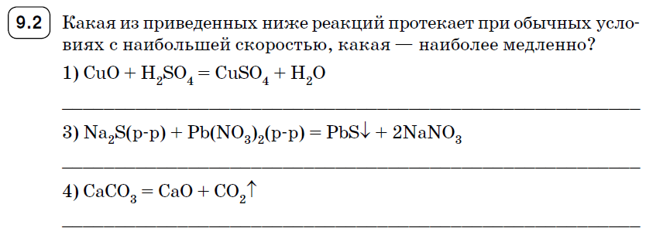

Slide 31
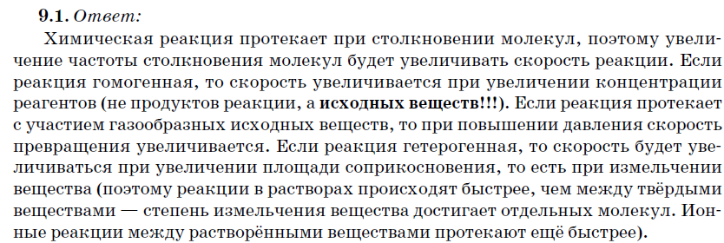

Slide 35
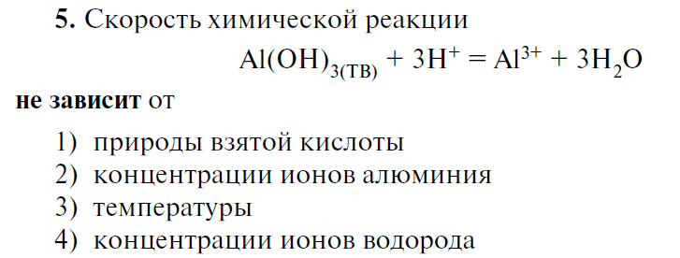

Slide 38
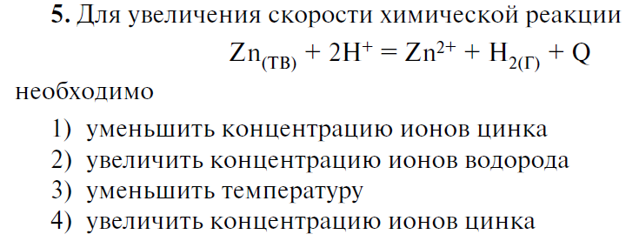

Slide 39
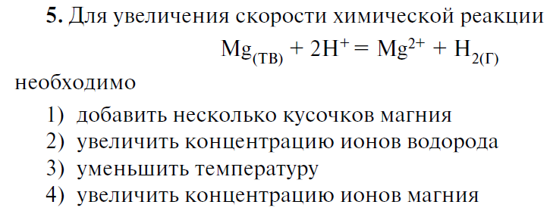

Slide 40
3. Химическое равновесие
3
Реакции
необратимые
обратимые

Slide 41
3. Химическое равновесие
3
Реакции
необратимые
обратимые
C + O₂ = CO₂
(Полное расходование исходных веществ)

Slide 42
3. Химическое равновесие
3
Реакции
необратимые
обратимые
C + O₂ = CO₂
CO₂ + H₂O  H₂CO₃
(Полное расходование исходных веществ)
(В смеси присутствуют все участники реакции)

Slide 43
3. Химическое равновесие
3
Реакции
необратимые
обратимые
C + O₂ = CO₂
CO₂ + H₂O  H₂CO₃
(Полное расходование исходных веществ)
(В смеси присутствуют все участники реакции)
Условия необратимости: ↓, ↑, H₂O, слабый электролит, +Q

Slide 44
3
Пусть дана обратимая реакция:
V_{ХР}
Скорость прямой реакции уменьшается
Скорость обратной реакции возрастает
t, время

Slide 45
3
Пусть дана обратимая реакция:
V_{ХР}
Скорость прямой реакции уменьшается
Скорость обратной реакции возрастает
t, время
t_{РАВНОВЕСИЯ}
Химическим равновесием называется состояние системы, в котором скорость прямой реакции равна скорости обратной реакции.

Slide 46
Смещение положения равновесия
3
Равновесная система характеризуется набором параметров (концентрация C, давление Р, температура t), при которых скорости прямой и обратной реакций равны.
Если изменить С, Р или t, то скорости реакций изменятся и система начнет переходить в новое равновесное состояние, изменяя концентрации веществ.
Говорят: происходит – смещение положения равновесия (в сторону прямой или обратной реакции).

Slide 47
3
Принцип Ле-Шателье:
если на систему, которая находится в состоянии равновесия, оказать внешнее воздействие, то положение равновесия сместится в сторону той реакции, которая ослабляет оказанное воздействие.

Slide 48
3
Принцип Ле-Шателье:
если на систему, которая находится в состоянии равновесия, оказать внешнее воздействие, то положение равновесия сместится в сторону той реакции, которая ослабляет оказанное воздействие.
На положение равновесия влияют только:
концентрация;
давления (для газов);
температура.

Slide 49
3
Принцип Ле-Шателье:
если на систему, которая находится в состоянии равновесия, оказать внешнее воздействие, то положение равновесия сместится в сторону той реакции, которая ослабляет оказанное воздействие.
На положение равновесия влияют только:
концентрация;
давления (для газов);
температура.
Все остальные воздействия –
катализатор, ингибитор, измельчение, перемешивание…..
на положение равновесия не влияют, а могут изменять время установления равновесия.

Slide 50
3
Влияние концентрации:
N_{2(Г)} + 3H_{2(Г)}  2NH_{3(Г)};

Slide 51
3
Влияние концентрации:
N_{2(Г)} + 3H_{2(Г)}  2NH_{3(Г)};

Slide 52
3
Влияние концентрации:
N_{2(Г)} + 3H_{2(Г)}  2NH_{3(Г)};
Увеличение концентрации исходных веществ – смещает положение равновесия вправо, в сторону прямой реакции;
Увеличение концентрации конечных веществ (продуктов реакции) – смещает положение равновесия влево, в сторону исходных веществ;
Уменьшение концентрации продуктов реакции – смещает положение равновесия вправо, в сторону продуктов реакции, в сторону прямой реакции.
Повышение концентрации – отталкивает равновесие,
Уменьшение - притягивает

Slide 53
Влияние давления:
N_{2 (Г)} + 3H_{2(Г)}  2NH_{3(Г)};
Увеличение давление смещает положение равновесия в сторону уменьшения числа молекул газообразных веществ (уменьшения объема);
[Давление – условно число молекул газа]

Slide 54
Влияние давления:
N_{2 (Г)} + 3H_{2(Г)}  2NH_{3(Г)};
Увеличение давление смещает положение равновесия в сторону уменьшения числа молекул газообразных веществ (уменьшения объема);
молекул газов
(1
+ 3)
(2)
↑Р
вправо
[Давление – условно число молекул газа]

Slide 55
Влияние температуры:
N_{2 (Г)} + 3H_{2(Г)}  2NH_{3(Г)} + Q
Повышение температуры – смещает положение равновесия в сторону поглощения тепла (эндотермической реакции).

Slide 56
Влияние температуры:
N_{2 (Г)} + 3H_{2(Г)}  2NH_{3(Г)} + Q
Повышение температуры – смещает положение равновесия в сторону поглощения тепла (эндотермической реакции).
-Q
(эндо)
N_{2 (Г)} + 3H_{2(Г)}  2NH_{3(Г)} + Q(экзо)
↑t
Влево, к поглощению тепла

Slide 63
